Slide 1
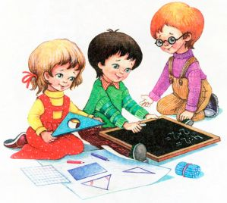
Тематическое планирование образовательного процесса с детьми 6-7 лет (ПООП «Истоки»)
Васюкова Наталья Евгеньевна
кандидат педагогических наук,
член авторского коллектива вариативной программы дошкольного образования «Истоки»

Slide 2
Магистральные задачи в работе с детьми старшего дошкольного возраста
охранять и укреплять здоровье детей, способствовать их физическому развитию, избегая нервных и физических перегрузок;
создавать условия для реализации всех видов игры;
внимательно относиться и терпеливо поддерживать формирующееся детское сообщество;
формировать основы культурного и экологически целесообразного поведения (в природе и обществе);
во всех видах деятельности и общения способствовать развитию у детей диалогической и монологической речи;
развивать у детей познавательные интересы, сенсорные и интеллектуальные способности;
поддерживать экспериментирование с материалами, словом, движением и др., моделирование; развивать воображение и творческое начало;
продолжать формировать у детей эстетическое отношение к окружающему и художественные способности.

Slide 3
Учебный план организованных занятий на неделю
Непосредственно образовательная деятельность (фронтальные занятия) | Кол-во в старшей гр | Кол-во в неделю | Кол-во в год
Познание окружающего мира. | 1,5 | 1+1 (мир природы) | 68
Формирование элементарных математических представлений | 0,5 | 1 | 34
Конструирование | 0,5 | 1 | 34
Развитие речи | 1 | 2 | 68
Чтение художественной литературы и фольклора | О,5 | 1 | 34
Изобразительная деятельность | 2 | 3 | 102
Музыкальное занятие | 2 | 2 | 68
Физкультура (из них одно как динамическая прогулка) | 3 | 3 | 102
 | 11 | Всего: 15 | Всего: 510

Slide 4
Особенности работы с детьми 6 - 7 лет.
Образовательные области | Специфика работы
СОЦИАЛЬНО-КОММУНИКАТИВНОЕ РАЗВИТИЕ | Много коллективной работы, организации работы по подгруппам Увеличение деятельности, предназначенной другим людям (делаем открытки к празднику и разносим сотрудникам детского сада, поздравляем ветеранов и пр.), трудовые поручения. Внимание эмоциональному миру детей, умению понимать себя и других. Освоение понятий дружба, взаимовыручка, помощь, смелость, героизм и пр.
ПОЗНАВАТЕЛЬНОЕ РАЗВИТИЕ Познание окружающего мира и природы конструирование | Знакомим детей с глобусом, картой; даем первичные представления о разных странах и территориях нашей планеты. Формируем первичные представления о природных зонах (лес, степь, тундра, пустыня и пр.) Даем понимание прошлого (как раньше жили люди, история некоторых вещей и пр.) Знакомим с культурой других народов, не только соседей России, но и стран мира. Создание условий для самостоятельной познавательно-исследовательской деятельности детей Приобретаем опыт работы с конструкторами разного типа (базовый пластмассовый, металлический «Механик», Лего, магнитный), строительный материал (настольный и напольный), тематический типа «Старая крепость» и пр.

Slide 5
Особенности работы с детьми 5-6 лет.
Образовательные области | Специфика работы
РЕЧЕВОЕ РАЗВИТИЕ: | Для развития диалогической речи используются короткие литературные тексты, пересказ рассказов в парах Для развития монологической речи – рассказы из личного опыта, рассказы-фантазии, придумывание собственных загадок Ведется работа по пониманию смыслов пословиц и поговорок Вводится новый тип дидактических игр по погружению детей в мир письменной речи, приобщению детей к чтению
ХУДОЖЕСТВЕНО-ЭСТЕТИЧЕСКОЕ РАЗВИТИЕ Изодеятельность: Художественное конструирование: | Из индивидуальных работ по изобразительной деятельности создаются коллажи, общие композиции, альбомы. Много творческих работ во вторую половину дня (оформление работ, организация выставки), для чего организуется постоянно действующая мастерская (или место, где хранятся необходимые для ручной работы материалы – бумага, картон, ткань, краски, бросовый материал и пр.) Конструирование плоскостных изображений из готовых геометрических форм, создание поделок на основе картонных коробок, природного материала, объемных форм из бумаги (куб, параллелепипед)

Slide 6
Особенности работы с детьми 5-6 лет.
Образовательные области | Специфика работы
ХУДОЖЕСТВЕНО-ЭСТЕТИЧЕСКОЕ РАЗВИТИЕ Чтение худ.литературы: музыка: Изобразительная деятельность: | Длительное чтение больших по объему произведений как в группе, так и дома с родителями. Чтение и рассматривание иллюстраций в детских энциклопедиях. Увеличение объема творческой работы – сочинение небольших стихов, небылиц, сказок, рассказов и пр. Подборка мультфильмов, ценных как со стороны познавательного развития, так и со стороны художественно-эстетического развития детей. Знакомство с произведениями классической музыки, балетами «Золушка» и «Щелкунчик», оперой «Сказка о царе Салтане» Использование музыкальных игр-драматизаций Много творческих работ, возможность экспериментировать с художественными материалами Много коллективных работ, поделки объединяются в панно, макеты, альбомы, панорамы и пр. В зоне постоянного доступа детей –мастерская или уголок с необходимыми для поделок детей материалами (бумага, краски, ткань, клей, бросовый материал и пр.)
ФИЗИЧЕСКОЕ РАЗВИТИЕ | Организация спортивных досугов, соревнований (совместно с родителями) - Приобщение детей к некоторым видам спорта (коньки, лыжи, велосипед, плавание и пр.) Освоение элементов спортивных игр (городки, хоккей, футбол, теннис, бадминтон Приобщение к здоровому образу жизни.

Slide 7
Тематика по неделям . Декабрь
 | ТЕМ А | СОДЕРЖАНИЕ РАБОТЫ
13 | Измерение времени - календарь | Познавательный аспект: продолжаем знакомить детей с устройством календаря, названиями месяцев года, их последовательностью, названиями дней недели, обсуждение, люди каких профессий работают ночью4 рассказ педагога о звездах и созвездиях; рассказ о том, почему на Земле день сменяет ночь, куда же исчезает Солнце ночью, о самом коротком дне в году, о полярной ночи и дне на Крайнем Севере. Речь: обсуждение пословиц, разыгрывание сказки С. Прокофьевой «Когда можно плакать?», нивхской сказки «Медведь и бурундук». разучивание скороговорки, чтение слов на карточках и составление из них предложений. Продуктивная деятельность: конструирование календаря из бумаги на основе преобразования квадрата в брусок; лепка младенцев в колыбельках; знакомство с явлением контраста и создание контрастных композиций (день и ночь) в технике бумажной пластики; рисование сюжетов и оформление общего альбома из детских рисунков «Сказочные сны». Чтение художественных произведений: чтение сказки Х.К.Андерсена «Оле-Лукойе», текстов о животных, ведущих ночной образ жизни.
14 | Измерение времени - часы | Познавательный и речевой аспект: что бывает днем и ночью, какой предмет позволяет людям узнавать время, рассказ педагога о растениях-часах, рассматривание коллекции разных часов или их изображений. Обучение определению времени по часам. Речь: «Зимние фантазии»: игра «Скажи наоборот», чтение коротких предложений на карточках, чтение и обсуждение сказки Н. Абрамцевой «Дождик», что было бы в аналогичной ситуации с солнцем и снегом, обсуждение сказки С.Прокофьевой «Часы с кукушкой». Продуктивная деятельность: изготовление театральных масок, лепка «Необыкновенные часы», рисование «Новогодний хоровод»,. Чтение художественных произведений: занятие «Времена года в стихах А.С.Пушкина», Чтение «Сказки об осеннем ветре» Н.Абрамцевой, чтение стихотворений С. Михалкова «Часы», В. Орлова «Кавардак».

Slide 8
Тематика по неделям . Декабрь
 | ТЕМА | СОДЕРЖАНИЕ РАБОТЫ
15 | Какого цвета зима | Познавательный аспект: проведение опыта для понимания, почему главный цвет зимы – белый; беседа о традициях празднования Нового года в нашей стране, вспоминание о том, что такое Коляда, разыгрывание ситуаций народных гуляний на куклах и игрушка. Досуг музыкальный по сказке-балету «Щелкунчик» . Речь: обсуждение зимних месяцев, чтение и анализ предложений на панно, образование родственных слов к слову «снег», командная игра-соревнование «Знатоки». Продуктивная деятельность: рисование по мотивам гжельской росписи «Зимние цветы», конструирование игрушек на основе бумажной «развёртки» куба и бруска, лепка животных, игрушек, из пряничного теста, создание поздравительных открыток с сюрпризом в аппликативной технике Чтение художественных произведений вне занятий: на занятии – чтение стихов о зимних забавах (А.Фет, С.Черный, И.Суриков, Д.Хармс); вне занятий – русской нар.сказки «Морозко», сказки братьев Гримм «Госпожа Метелица».
16 | Новый год шагает по планете | Познавательный и речевой аспект: прослушивание аудиозаписи звуков природных явлений; обсуждение, что делают в разные времена года животные (заяц, белка, медведь, дятел, синица, божья коровка и т.д.); рассказ педагога о символе наступающего года по восточному календарю, о том, как считают года на Востоке; какие животные есть в восточном календаре; ― чтение стихотворения А.Усачева «Японский календарь»; рассматривание предметов, имеющих отношение к традиционной культуре Китая (шелк, бумага, рис, фарфоровая посуда, палочки для еды, петарды и др.) Речь: командная игра-соревнование «Знатоки» - речевые игры и упражнения Продуктивная деятельность:рисование элементами аппликации по мотивам Гжельской росписи «Дремлет лес под сказку сна», изготовление элементов карнавального костюма – плащей, накидок, жабо, манжет, аксессуаров (мерка на себя); коллективное конструирование дракона из прямоугольных коробок. лепка изображений животных, игрушек из соленого теста Чтение художественных произведений: Чтение китайских народных сказок «Как счет годам по животным стали вести», «Подвиг Гао Ляна», «Желтый аист». Чтение глав из сказки А.Толстого «Золотой ключик, или Приключения Буратино»

Slide 9
Тематика по неделям . Январь
 | ТЕМА | СОДЕРЖАНИЕ РАБОТЫ
17 | «Театр» | Познавательный и речевой аспект: знакомство с разными видами театров, их устройством, профессиями людей, работающих в театре, чтение отрывков из стихотворения Э.Успенского «Как ходить в театр». Воображаемое путешествие по тундре в разное время года, рассказ педагога о растениях, животных в тундре, составление макета тундры. Речь: беседа об актерских профессиях, отгадывание загадок об артистах, чтение новых слов, текста на наборном полотне, произвольный концерт; рассказ педагога о мимике и жестах, загадки-пантомимы; чтение и обсуждение скороговорок. Продуктивная деятельность: лепка характерных персонажей пальчикового театра, конструирование из бумаги декораций для спектакля, оформление персонажей, занавеса и декораций для спектакля в аппликативной технике. Чтение художественных произведений: чтение глав сказки А.Толстого «Золотой ключик, или Приключения Буратино», на занятии – обсуждение, разыгрывание фрагментов. Чтение 1-й и 2-й части сказки Х.К. Андерсена «Снежная королева».
18 | Путешествие к Северному полюсу | Познавательный и речевой аспект: рассматривание на глобусе Арктики и Северного полюса, аудиозапись шума метели, рассказ педагога об Арктике и Северном полюсе, о растениях и животных, которые встречаются там. Рассказ педагога о магните, исследование его свойств. Речь: обсуждение пословиц и поговорок; игра в кругу с мячом «Противоположное значение»; чтение слов на карточках , чтение эскимосской сказки «Как лисичка бычка обидела», разыгрывание отрывков из нее, рассказ педагога о гласных и согласных буквах, определение звуков на слух; беседа о «зимних» сказках. Продуктивная деятельность: Рассматривание кружевных изделий, вырезывание снежинок из фантиков и цветной фольги., рисование в стилистике кружевоплетения «Морозные узоры», конструирование куклы из ткани и других бросовых материалов , создание коллективных композиций «Дворец принца и принцессы», «Замок маленькой разбойницы», «Дворец Снежной королевы». Чтение художественных произведений: чтение сказки Х.К.Андерсена «Снежная королева», обобщающее занятие «Сказки Андерсена».

Slide 10
Тематика по неделям . Январь
 | ТЕМА | СОДЕРЖАНИЕ РАБОТЫ
19 | Путешествие в Антарктиду | Познавательный аспект: рассматривание на глобусе Северного и Южного полюсов, рассказ педагога об Антарктиде, ее открытии российскими мореплавателями, об айсбергах, о растениях и животных этого края Речь: обсуждение, почему Антарктиду называют «большим холодильником»; отгадывание загадок, игра в кругу с мячом «Подскажи словечко»; подбор к слову-названию слова-действия; чтение и обсуждение рассказа «Камушки» из книги Г.Снегирева «Про пингвинов». Продуктивная деятельность: конструирование из деталей Лего «Исследовательская станция», аппликация «Отважные полярники», лепка «Пингвиний пляж на льдине», рисование «Полярное сияние», вне занятий - создание макета Антарктиды для режиссерских игр детей. Чтение художественных произведений вне занятий: занятие «Про пингвинов»: чтение и обсуждение познавательных рассказов Г.Снегирева, вне занятий -чтение рассказа С.Сахарнова «Про пингвинов», сказки Д.Биссета «Малышка пингвин по имени Принц». Просмотр мультфильмов о пингвиненке Лоло и «Делай ноги».

Slide 11
Тематика по неделям . Февраль
 | ТЕМА | СОДЕРЖАНИЕ РАБОТЫ
20 | Путешествие в Америку | Познавательный аспект: Рассматривание иллюстраций, детских энциклопедий о жизни и быте индейцев, рассказ педагога о путешествии мореплавателей в Индию, об открытии Америки; обозначение этих мест на карте мира; чтение отрывков из рассказа А.Усачева «Если бы Колумб не открыл Америку», рассматривание иллюстраций с изображением степей и прерий, пасущихся там животных. Формирование представлений о степи как природной зоне, о степных растениях и животных,. Речь: составление и чтение предложений; игра «Да — нет», чтение, обсуждение, пересказ сказки американских индейцев «Как кролик взял койота на испуг» Обсуждение и разыгрывание сказки «Сыр в колодце». Продуктивная деятельность: конструирование парусника из деталей конструктора, создание головного убора из ободка и бумажных перьев, лепка «Орлы на горных кручах», рисование попугаев.. Чтение художественных произведений: на занятии - чтение и обсуждение рассказа М.Зощенко «Великие путешественники», вне занятий - чтение индейской сказки «Синяя родинка», глав из книги Д.Харриса «Сказки дядюшки Римуса».
21 | Путешествие в глубины океана | Познавательный и речевой аспект: рассказ педагога о вулканах; проведение опыта с бутылкой минеральной воды; экспериментирование с камнями; создание модели вулкана, знакомство с профессиями, связанными с морем (моряков, рыбаков, океанологов, подводников). Рассматривание детских энциклопедий о подводном мире. Речь: отгадывание загадок о морских животных; составление и чтение предложений, слоговый и звуковой анализ слов, чтение «Сказки про морского царя и китов» Д.Биссета, разыгрывание ролевого диалога по ней. Слушание и обсуждение армянской сказки «Змея и рыба», обсуждение подходящих к сказке пословиц, разыгрывание сказки; игра с предложениями в кругу «Повторяй — не зевай. Продуктивная деятельность: рисование «Морские коньки играют в прятки», конструирование батискафа из деталей конструктора, лепка аквалангистов и водолазов, рисование сказочных героев (Русалочки, Нептуна, Рыбки) в подводном царстве. Чтение художественных произведений: на занятии «Кто живет в бескрайнем океане?» - чтение и обсуждение рассказов С.Сахарнóва. Вне занятий - чтение рассказа И.Акимушкина «Батискаф», рассказа Л. Н. Толстого «Акула»

Slide 12
Тематика по неделям . Февраль
 | ТЕМА | СОДЕРЖАНИЕ РАБОТЫ
22 | Путешествие в прошлое. Крепости и богатыри | Познавательный аспект: Рассматривание репродукций картин А.Васнецова на исторические темы, фотографий с изображением кремлей в Пскове и Великом Новгороде, рассказ педагога о древних городах. Обсуждение, что значит быть честным, смелым или трусливым, что такое подлость, предательство; чтение стихотворения А.Усачева «Защита». Знакомство с природным сообществом болото. Обсуждение, чем болото отличается от леса, луга; рассказ воспитателя о некоторых представителях растительного и животного мира болот. Речь: обсуждение смысла пословицы «Смелость города берет»; чтение предложений на наборном полотне, составление предложений со словом «Богатырь», описание репродукции картины В.Васнецова «Богатыри», чтение отрывков из былин о богатырях, обсуждение качеств русских богатырей. Продуктивная деятельность: рассматривание репродукций картин В.Васнецова «Богатыри», «Битва Ивана Царевича со Змеем Горынычем», лепка Змея Горыныча, конструирование старинного города-крепости, коллективная аппликативная композиция «Тридцать три богатыря». Чтение художественных произведений: на занятии - чтение рассказов Н.Григорьева «Прозрачный домик» и Б.Никольского «На аэродроме», вне занятий - чтение «Сказки о царе Салтане…» А.С.Пушкина
23 | Мир природный и рукотворный | Познавательный аспект: знакомство с электрическими приборами, чтение стихотворений М.Тахистовой «На кухне», С.Капутикян «Кто чем поможет», Э.Мошковской «Пылесос», сравнение старинных приборов и приспособлений и современных электроприборов; обсуждение-фантазирование, каких еще помощников детям хотелось бы иметь. Приготовление салата при помощи кухонного комбайна и вручную, сравнение, сколько на это потребовалось времени. Беседа с детьми о «второй жизни» мусора ― о переработке бумаги, металла, починке вещей, знакомство детей с отличием природных объектов и вещей, и сделанных руками человека. Рассматривание коллекции природных камней (гранит, кремень, мрамор, каменный уголь и т. п.) и искусственных (кусочек асфальта, бетона, керамической плитки, керамзит) Речь: отгадывание загадок о бытовых приборах, выкладывание отгадок на наборном полотне, обсуждение, для чего они служат; игра с мячом в названия приборов, подбор названия прибора к действию; соревнование в чтении скороговорки; чтение и обсуждение сказки «Как Огонь Воду замуж брал» Е.Пермяка. Продуктивная деятельность: коллективная лепка «Чудо-пылесос на уборке», конструирование из деталей конструктора «Изменим фигуру», рисование комнатных растений с натуры, «Кто рядом с нами живет»: изображение с натуры обитателей уголка природы с натуры в технике аппликации. Создание поделок из бросового материала в детской мастерской Чтение художественных произведений: на занятии - чтение и обсуждение рассказа Б.Житкова «Как я ловил человечков». Вне занятий чтение сказки В.Одоевского «Городок в табакерке».

Slide 13
Тематика по неделям . Март
 | ТЕМА | СОДЕРЖАНИЕ РАБОТЫ
24 | Красота и доброта | Познавательный аспект: беседа о моде и украшениях, обсуждение, какие бывают украшения, из чего они сделаны, когда их носят, какие украшения носили в старину на Руси; чтение стихотворения А.Усачева «Женский день», обсуждение, какой подарок дети хотели бы сделать своим мамам. Речь: беседа «Как мы с мамой провели выходной день», выкладывание на панно своих предложений о мамах, бабушках, обсуждение пословиц о маме, беседа о маме, как дети дружат со своей мамой, как ей помогают, что знают о маминой профессии; игра «Отгадай загадку»; чтение и обсуждение рассказа «Мамино сердце» (по А.Ярушникову). Составление текстов устных поздравлений мамы с праздником. Чтение стихотворения В.Берестова «За игрой»; обсуждение, что такое дружба; слушание и разыгрывание сказки «Меч и роза». Продуктивная деятельность: конструирование бус и браслетов из крупных пуговиц в подарок маме, лепка «Чудо-цветок» по мотивам народного искусства, Рассматривание портретной живописи В.Серова, И.Репина, И.Крамского, рисование портрета «Мы с мамой улыбаемся», создание поздравительных открыток в аппликативной технике. Чтение художественных произведений: на занятии - беседа о том, кто такой полководец, чтение и обсуждение рассказов из книги С. Алексеева «Рассказы о Суворове». Чтение сказки Л.Чарской «Подарок феи» сказки Ш.Перро «Золушка» Музыкальный досуг по сказке «Золушка» рассказа Н.Артюховой «Трудный вечер».
25 | Живая и неживая природа | Познавательный аспект: различение твердых, жидких и сыпучих предметов; знакомство со свойствами разных материалов при нагревании и охлаждении. Игры-опыты с зеркальной симметрией (отражение половинок изображений предметов, букв, геометрических рисунков). Разделение объектов живой и неживой природы, выяснение, по какому признаку это можно сделать. Речь: чтение слов и предложений; отгадывание загадок; словесные игры; разучивание стихотворений; обсуждение поговорки «Друзья – водой не разольешь»; игры со словами: «Где мы были, мы не скажем, а что делали — покажем»; игра «Распутай путаницы» с перепутанными рифмами; Продуктивная деятельность: создание композиций «Сосульки на крыше дома» создание двойных силуэтов парных предметов (сапожки, туфли, башмаки, кроссовки) в аппликативной технике, рисование пастелью «Весеннее небо». Чтение художественных произведений: на занятии - чтение сказки Н. Абрамцевой «Сказка о старой вазе»: 1-й части сказки Х.К. Андерсена «Стойкий оловянный солдатик», вне занятий - чтение рассказов М.Пришвина «Светлая капель», «Лягушонок», рассказа В.Бианки «Три весны» , рассказа Е.Носова «Как ворона на крыше заблудилась»

Slide 14
Тематика по неделям . Март
 | ТЕМА | СОДЕРЖАНИЕ РАБОТЫ
26 | Путешествие в пустыню, туда, где нет воды | Познавательный и речевой аспект: знакомство детей с природной зоной «пустыня», их с разнообразием (песчаные, каменистые, глинистые); с некоторыми представителями пустынных растений и животных, их приспособленностью к обитанию в таких условиях, познакомить с особенностями образа жизни людей в пустыне. Исследование, через какой материал (песок, глину или камешки) вода просачивается быстрее всего. Речь: чтение хором и индивидуально коротких предложений о пустыне; раскладывание слов под соответствующие картинки; чтение и обсуждение отрывков из книги Н.Сладкова «Земля солнечного огня», об удивительных обитателях из книги Н. Сладкова «Земля солнечного огня» (с. 16, 34, 53); рассматривание картинок с изображениями животных, живущих в пустыне, «подписывание» их словами на карточках, отгадывание загадок о них. Продуктивная деятельность: лепка цветущих кактусов (по представлению или с натуры), рисование каравана верблюдов, конструирование гоночных автомобилей из деталей конструктора типа «Механик» (металлического или пластмассового), аппликация «Черепахи и змеи», . Чтение художественных произведений: Чтение и обсуждение стихотворения А.Анпилова «Хомячок» и рассказа М.Москвиной «Кроха»,в не занятий - чтение рассказа Г.Ганейзер «Про жаркую пустыню»
27 | Такие разные звуки | Познавательный и речевой аспект: рассказ педагога о перелетных птицах, отгадывание загадок, слушание аудиозаписи весенних звуков, в том числе и пения птиц; определение корма для каждой птицы. Чтение сказки В.Бианки «Кто чем поет?», обсуждение, на какие музыкальные инструменты похоже пение птиц; рассматривание металлофона, деревянных ложек, трещоток, бубна, маракасов и т. д., обсуждение, как извлечь звук из них; создание музыкальных инструментов из стаканов с разным количеством воды; обсуждение стихотворения А.Кушнера «Не шумите!». Речь: звуковой анализ слова «птица», придумывание предложений со словом «гнездо»; обсуждение поговорки «Каждая птица свое гнездо защищает», «На чужой сторонушке рад своей воронушке»; чтение и пересказ рассказа Ю.Баркова «Незваная гостья». Продуктивная деятельность: конструирование из природного материала «Птицы прилетели», лепка игрушек-свистулек по мотивам народной пластики, создание коллективной композиции (мобиля) из бумажных силуэтов птиц, вырезанных симметричным способом; рисование фантазийных коней-птиц по мотивам Городецкой росписи. Чтение художественных произведений: на занятии - чтение и обсуждение сказки Ю.Казакова «Жадный Чик и кот Васька», вне занятий - рассказа К.Ушинского «Слепая лошадь».

Slide 15
Тематика по неделям . Апрель
 | ТЕМА | СОДЕРЖАНИЕ РАБОТЫ
28 | Путешествие в прошлое: мамонты и динозавры | Познавательный аспект: просмотр фрагмента видеофильма о пещерах; рассказ педагога о том, как появляются пещеры, каменные сосульки, об обитателях пещер, о спелеологах, чтение и обсуждение отрывка из книги В.Танасийчука «Подземные дворцы». Рассказ педагога о том, как жили первобытные люди, об археологах. Речь: рассказ педагога о мамонте, обсуждение, чем отличались древние мамонты от современных слонов; подбор слов к картинкам; чтение рассказа «Пещерный мальчик», пересказ его по парам. Продуктивная деятельность: конструирование игрушек древних людей из природного материала; изготовление краски из глины и рисование сцен из жизни первобытных людей; создание коллективной композиции с динозаврами (лепка, аппликация). Чтение художественных произведений: на занятии - обсуждение сказки Р. Киплинга, написание рисуночных писем друг другу в парах, обсуждение, чем неудобно рисуночное письмо, почему писать письма удобнее словами, состоящими из букв; придумывание новых слов, заменяя одну букву; вне занятий - чтение сказки Р.Киплинга «Кошка, которая гуляла сама по себе, просмотр мультфильмов«Мама для мамонтенка», «Динозаврик».
29 | Праздники моей страны – День космонавтики | Познавательный и речевой аспект: рассказ педагога о Солнце, солнечной системе, кометах, планетах; опыт с настольной лампой или фонариком в затемненной комнате. Рассматривание иллюстраций с изображением космодрома, стартовой площадки, космической ракеты, космонавтов в космических костюмах, рассказ о первом полете в космос, о том, зачем нужен скафандр, о еде для космонавтов, чтение отрывков из романа-сказки Н. Носова «Незнайка на Луне». Речь: отгадывание загадок о небесных светилах, обсуждение, с чем можно сравнить землю, небо, звезды; соревнование, кто лучше расскажет считалку, пересказ парами сказки Ч.Янчаровского про Мишку-Ушастика, придумывание своей истории про гномиков; подбор игрушек к словам на карточках; чтение предложений. Продуктивная деятельность: аппликация «Звезды и кометы», плоскостное конструирование из геометрических форм «Космодром», лепка космических пришельцев, рисование по замыслу «Далекие планеты, неизвестные миры». Чтение художественных произведений: на занятии - чтение и обсуждение рассказа Н.Носова «Фантазеры», вне занятий - чтение рассказов В.Драгунского «Удивительный день», «И мы». Просмотр мультфильма по сказке. Н.Носова «Незнайка на луне».

Slide 16
Тематика по неделям . Апрель
 | ТЕМА | СОДЕРЖАНИЕ РАБОТЫ
30 | Путешествие в Австралию | Познавательный аспект: просмотр фрагментов видеофильмов об Австралии, о подводном мире Большого кораллового рифа или рассматривание иллюстраций в журналах, энциклопедиях. Рассказ педагога об Австралии, ее удивительных растениях и животных (мимоза, эвкалипт, кенгуру, страус, коала, утконос), рассматривание Австралии на глобусе или карте. Беседа об этикете: чтение и обсуждение отрывка из стихотворений С.Я.Маршака «Урок вежливости», «Ежели вы вежливы»; разыгрывание ситуаций с помощью мягких игрушек; рассказ педагога о старинном этикете: правилах поведения за столом, вежливых формулах. Речь: чтение и обсуждение отрывков из книги Л.Риис «Весенние листья» об Ушастике; отгадывание загадок с объяснением ответа, придумывание своих собственных загадок, составление и чтение предложений на карточках. Продуктивная деятельность: рисование с натуры «Мой любимый мишка», плоскостное конструирование из бумаги,«Медвежий цирк», создание коллективной композиции «Мишки на эвкалипте», лепка «Кенга и крошка Ру». Чтение художественных произведений: на занятии – чтение и обсуждение рассказа Д.Драгунского «Друг детства», вне занятий – чтение глав из книги А.Милна «Винни-Пух и все-все-все», Чтение сказки Э. Хогард «Приезд киви-киви по имени Кирри» из книги «Мафин и его веселые друзья».
31 | Путешествие на родину Олимпийских игр | Познавательный аспект: рассматривание иллюстраций, книг о спорте, об Олимпиаде. Дидактическая игра «Какому спортсмену нужен этот инвентарь»; беседа об Олимпийских играх и правилах их проведения, об олимпийской символике; рассказ педагога о том, что гречневая крупа и грецкие орехи пришли к нам из Греции, о том, что умели делать древние греки. Речь: отгадывание загадок о спортсменах с объяснением ответов, придумывание загадок-пантомим; называние спортсменов разных видов спорта; анализ пословиц о спорте; чтение и обсуждение басен Эзопа (обр. Л.Н.Толстого) «Путники и медведь», «Лев и мышь», подбор к басне пословиц; пересказ басни своими словами, придумывание и написание слов, характеризующих спортсменов Продуктивная деятельность: лепка спортсменов в движении, конструирование из готовых геометрических форм «Футбольный матч», вырезание греческой посуды симметричным способом аппликации Чтение художественных произведений: занятие - «Литературный марафон»: проведение игр-соревнований; вне занятий - Чтение греческого мифа «Храбрый Персей» в пересказе К.Чуковского, чтение небольших текстов из детских энциклопедий о животных-рекордсменах (кто быстрее всех бегает, дальше всех прыгает, глубже всех ныряет)

Slide 17
Тематика по неделям . Май
 | ТЕМА | СОДЕРЖАНИЕ РАБОТЫ
32 | Моя страна и ее соседи | Познавательный аспект: рассматривание карты России., рассказ о наиболее крупных достижениях страны в космосе, спорте, искусстве; рассказ об Армении (где находится, чем знаменита страна); обсуждение, кто где будет отдыхать летом (на море, в горах, в пустыне, в лесу, в тундре, в другой стране), похожа ли природа этих мест на ту, где живут ребята. ― путешествие по карте с севера на юг или наоборот, рассказ педагога о каждой природной зоне. Речь: обсуждение, что такое Родина, Отечество, почему Родину называют Матушкой, игра-соревнование на знание пословиц и поговорок о Родине, чтение и обсуждение рассказа Т.Кориной «Моя улица», пересказ фрагментов; речевые игры, разучивание скороговорок, выкладывание и чтение предложений со словами на карточках. Составление рассказов по своим рисункам «Посмотри в свое окно». Продуктивная деятельность: конструирование по чертежу «поделка-сюрприз», аппликация в жанре стилизованного натюрморта «Виноград», экспериментирование с созданием изображений способом оттиска на толстой фольге. Чтение художественных произведений: на занятии – слушание гимна России, чтение стихов о Родине, вне занятий - рассказов из детских энциклопедий о нашей стране, знаменитых людях России; чтение рассказа Н.Сладкова «Разноцветная земля», Ю. Яковлева «Мама»; армянской народной сказки «Сказка о бедняке и его жене»
33 | Праздники моей страны – День Победы | Познавательный аспект: рассказ педагога о Дне Победы, чтение стих. А.Усачева «День Победы», слушание аудиозаписей песен о войне; оформление выставки материалов о войне из семейных архивов; Речь: чтение рассказа «Щедрый ежик», Е.Воробьева «Обрывок провода»; подбор определений к слову «солдат», отгадывание загадок, чтение слов и составлением из них предложений Продуктивная деятельность: коллективная аппликация «Голуби на крыше», конструирование планера по чертежу, лепка дедушкиной кружки, рисование поздравительных открыток с салютом. Чтение художественных произведений: на занятии – чтение и обсуждение рассказов Б.Алмазова «Горбушка», вне занятий - чтение рассказов из книги Л.Кассиля «Твои защитники», А.Митяева «Землянка», «Мешок овсянки», стих-я С.Махотина «Генерал и адмирал».

Slide 18
Тематика по неделям . Май
 | ТЕМА | СОДЕРЖАНИЕ РАБОТЫ
34 | До свиданья, детский сад! | Познавательный аспект: рассматривание букв азбуки, речевые игры на поиск слов с определенным звуком; обсуждение, как следует вести себя в школе, обсуждение стихотворения В.Берестова «У меня в потрфеле» Речь: чтение и обсуждение стихотворений В.Берестова «Что всего милее», В.Степанова «Переменка», чтение слов на карточках и выкладывание из них предложения. Продуктивная деятельность: создание ажурных закладок для Букваря, лепка букв и создание коллективной «Азбуки в картинках», оформление газеты «До свиданья, детский сад». Чтение художественных произведений вне занятий: на занятии – обсуждение, какие бывают книги, рассказ педагога об азбуке, чтение стих-я В.Берестова «Читалочка», вне занятий – рассказ М.Зощенко «Самое главное», чтение глав их книги И.Токмаковой «Аля, Кляксич и буква А», «Может, нуль не виноват?»

Slide 19
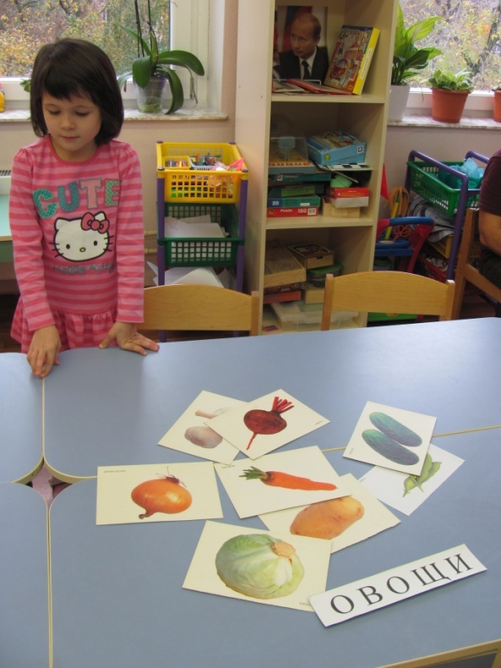
Игры в читающего человека
Стихийное возникновение.
Имитация чтения напечатанных карточек.
Словесные игры с напечатанными карточками (организованные и самодеятельные).

Slide 20
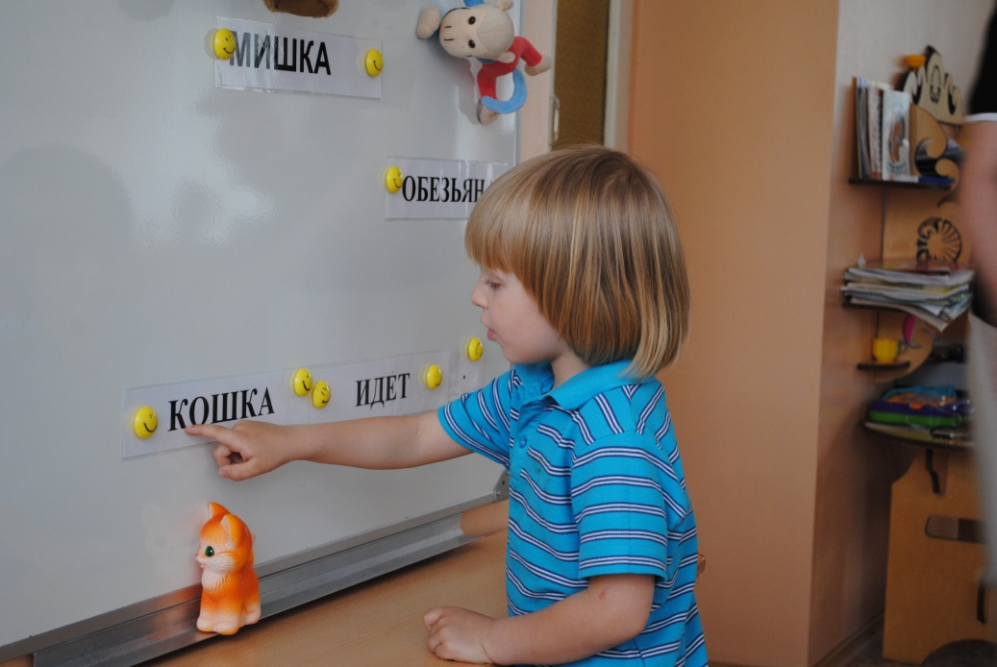
Игры с карточками, на которых напечатаны слова
Цель:
развить предпосылки грамотности;
научить слышать слово, его отдельные звуки;
заинтересовать письменными знаками, чтением;
ощутить удовлетворение от процесса общения с книгой;
вызвать желание научиться читать.

Slide 21
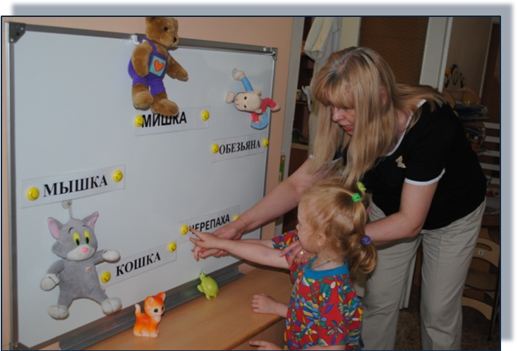
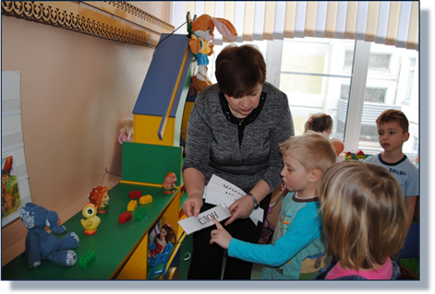
У детей возникает иллюзия, что они самостоятельно читают. Укрепляется интерес к чтению, формируются предпосылки чтения: слежение глазами за рукой слева направо, выделение зрительно отдельных слов, их протяженности, представление о словесном составе предложения (следуют одно за другим), о слитности чтения (не по слогам, «целым словом»).
Слова подобраны в соответствии с тематикой недели

Slide 22
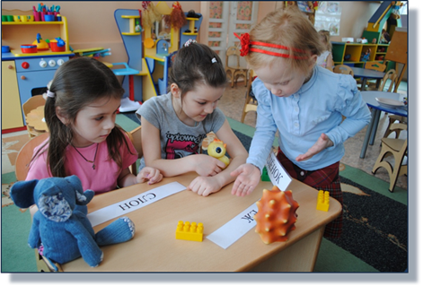
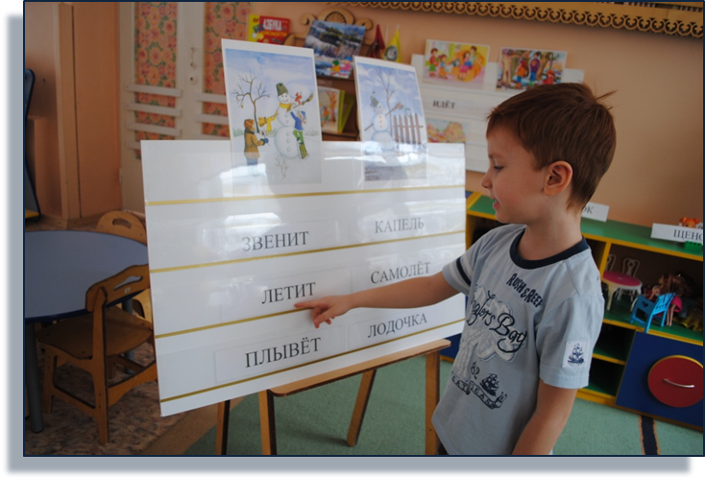
Самодеятельные игры в читающего человека, возникающие по инициативе детей

Slide 23
Взаимодействие с родителями
Информирование: о развитии ребенка, о событиях с районе, городе, где можно побывать с детьми, рекомендует продолжить дома чтение худ. произведений, рекомендует игры. Приглашает на собрания клуба специалистов по проблема, высказанным родителями.
Обращение с просьбой собрать вещи для коллекции (семян, предметов из дерева, стекла, металла, тканей, камней и пр.)
Вовлечение в образовательный процесс: участие в создании газеты «Моя страна», «Наши родственники в годы войны», , журнала «До свидания, детский сад», в спектаклях, обрядах калядования, масленицы, в спортивных состязаниях, выходы с музеи, планетарии, театры, на экскурсии, организация семейных фотовыставок, участие в акциях (развешивание скворечников, посадка деревьев и цветов) и пр.
Знакомство с культурами других народов (предметы быта, национальной одежды, блюд нац.кухни)
Папам – организация познавательно- исследовательской деятельности с детьми: намагничивание, отражение света, переход одного агрегатного состояния в другое, зеркальная симметрия, появление звука и пр.
Знакомство детей с профессиями взрослых
Знакомит детей с увлечениями родителей
Проводит анкетирование в конце года

Slide 24
Организация развивающей среды
Подбор информационного материала (книги, иллюстрации, репродукции картин, сюжетные картинки, глобус, карта России и карта мира и пр.)
Пополнение игровых атрибутов по теме (для свободных режиссерских игр и по прочитанным произведениям)
Смена и пополнение дидактического материала, настольных развивающих игр, коллекций предметов и пр.
Организация пространства для самостоятельных исследований и экспериментирования (постоянный набор лупы, микроскопа, разных видов бумаги, картона, бросового материала и пр. + внесение тех материалов, исследование которых проводилось на занятиях для удовлетворения потребности в самостоятельном исследовании, на участке в емкостях хранятся песок, глина, крупные и мелкие камни, шишки, вода).
Создание макетов пространств (на севере, в горах, в пустыне и пр., дворец Снежной королевы, исследовательская станция и пингвины на льдине, макет моря с морскими обитателя, батискафом и водолазами, старинная крепость, пустыня с караваном верблюдов)

Slide 25
Фрагмент карты индивидуального развития ребенка 6-7 лет
Показатели развития | Достижения ребенка
ФИЗИЧЕСКОЕ РАЗВИТИЕ Группа здоровья ___________________________________________ Соответствие антропометрических показателей возрастной норме _______________________________________________________
Проявление эмоциональных состояний в движении: ► признаки психомоторного благополучия преобладают над признаками психомоторного неблагополучия
Развитие движений ► перекладывание по одному двумя пальцами группы мелких предметов (бусинок, спичек) в коробку
► сохранение статического равновесия, стоя на линии
► бег с преодолением препятствий
► подбрасывание и ловля мяча
► прыжок в длину с места
СОЦИАЛЬНО-КОММУНИКАТИВНОЕ РАЗВИТИЕ ► способен вступить в общение со знакомыми взрослыми
► избирательно и устойчиво взаимодействует с детьми (входит в разнообразные объединения детей по интересам)
► чувствует настроение близких взрослых и сверстников
► может оказать эмоциональную поддержку и помощь в случаях затруднения
► регулирует свое поведение на основе усвоенных норм и правил
► имеет представления о себе и своих возможностях
► имеет представления о культурных нормах поведения
ПОЗНАВАТЕЛЬНОЕ РАЗВИТИЕ ► имеет представления о живой и неживой природе, о рукотворном мире, о своем городе, стране
► задает вопросы, экспериментирует, устанавливает причинно-следственные связи
► раскладывает по величине 10 и более предметов одинаковой формы
► может объединять предметы на основе общих понятий (одежда, обувь, посуда, транспорт и др.)
► может запомнить в ситуации дидактической игры 6-7 названий предметов
Достаточны й уровень
Близкий к достаточному
Недостаточный уровень

Slide 26
Возникшие в процессе работы вопросы направляйте
на сайт ТЦ «СФЕРА» с пометкой «Вопрос по «Истокам».
Авторы дадут квалифицированный ответ.
СПАСИБО ЗА ВНИМАНИЕ

